Slide 1
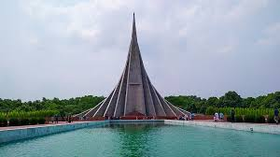
আজকের ক্লাসের সবাইকে স্বাগতম

Slide 2
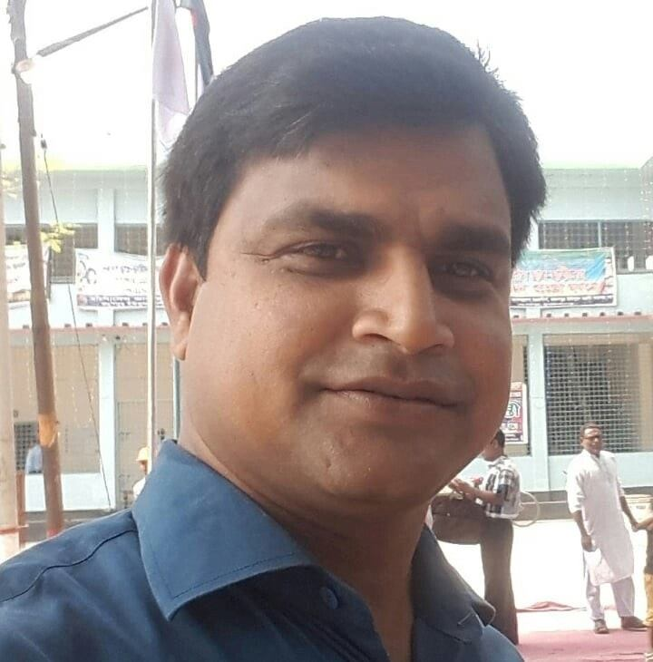
শিক্ষক পরিচিতি
মোহাঃ শরিফুল ইসলাম
সহকারী শিক্ষক,
চৌরাপাড়া ফাজিল মাদ্রাসা,
নিয়ামতপুর,নওগাঁ।

Slide 3
শ্রেণিঃ- সপ্তম
বিষয়ঃ- বাংলা
পাঠ শিরোনামঃ লখার একুশে
সময়ঃ – ৪০মিনিট
তারিখঃ ২৫/১০/২০১৯ইং

Slide 4
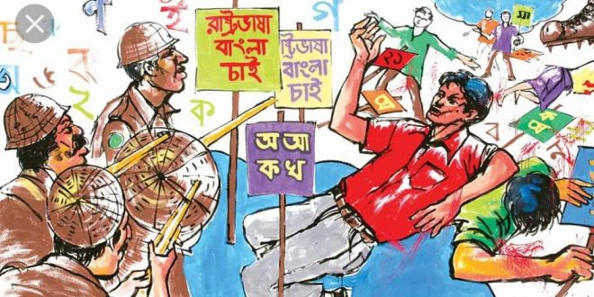
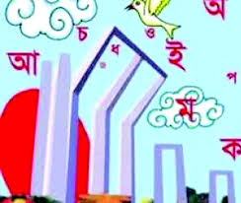
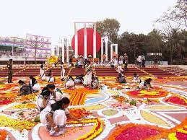
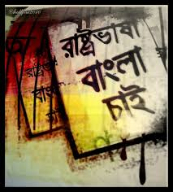
আমরা নিচে কিছু ছবি দেখি
উপরের ছবিগুলোর দেখ কি বুঝতে পারছ?

Slide 5
তোমরা সবাই মিলে নিচের ভিডিওটি মনযোগ সহকারে দেখ এবং পর্যবেক্ষণ করে বল ।
উপরের ভিডিওটির শুনে কী বুঝতে পারছ?

Slide 6
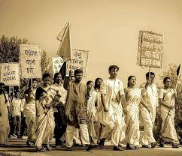
পাঠ শিরোনাম
“লখার একুশে - আবু বক্কর সিদ্দিক

Slide 7
শিখনফল
এই পাঠ শেষে শিক্ষার্থীরা----
লেখক পরিচিতি বলতে পারবে।
নতুন শব্দের অর্থ বলতে পারবে।
ভাষা আন্দোলনের গুরুত্ব বিশ্লেষন করতে পারবে।
প্রভাত ফেরি কি তা ব্যাখ্যা করতে পারবে।

Slide 8
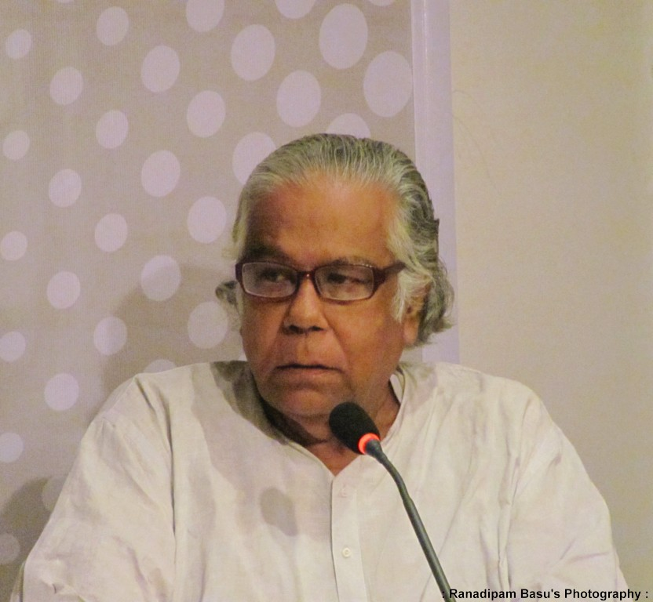
তারউল্লেখগ্যগ্রন্থঃজলরাক্ষস,খরাদাহ,একাত্তরের হৃদয়ভস্ম,বারুদ পোড়া প্রহর ইত্যাদি।
আবুবকর সিদ্দিক ১৯৩৪ সালে বাগেরহাট জেলায় জন্মগ্রহণ করেন ।
তিনি দীর্ঘদিন রাজশাহী বিশ্ববিদ্যালয়ের বাংলা বিভাগে অধ্যাপনা করেছেন ।
যো
যো
আবুবকর সিদ্দিক
আবুবকর সিদ্দিক বাংলাএকাডেমী সাহিত্য পুরস্কারসহ অনেক পুরস্কার লাভ করেছেন।

Slide 9
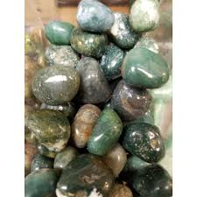
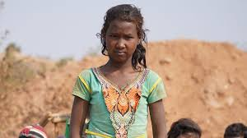
শব্দার্থ
শহীদ মিনার
শহীদদের স্মৃতি রক্ষার জন্য নির্মতি মিনার
শান
পাথর
ত্যানাখানি
পুরানো ছেঁড়া কাপড়

Slide 10
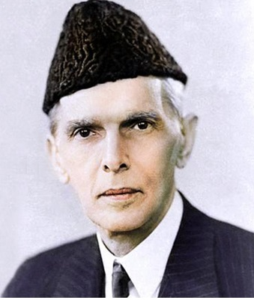
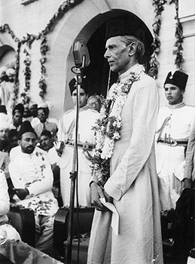
১৯৫২ সালের ২১শে ফেব্রয়ারীর দিন কি ঘটেছিল ?
পাকিস্তানের গভর্ণর জেনারেল মোহম্মদ আলী জিন্নাহ ঢাকা বিশ্ববিদ্যালয়ের কার্জন হলে ছাত্র শিক্ষকদের সমাবেশে তিনি দ্ব্যর্থহীন কন্ঠে ঘোষনা করেন “উর্দুই” হবে পকিস্তানের একমাত্র রাষ্ট্র ভাষা।
গভর্ণর জেনারেল মোহম্মদ আলী জিন্নাহর ঘোষনা ছাত্ররা তাৎক্ষণিক তীব্র প্রতিবাদ জানায়। মানি না মানব না , মানি না মানব না , মানি না মানব না

Slide 11
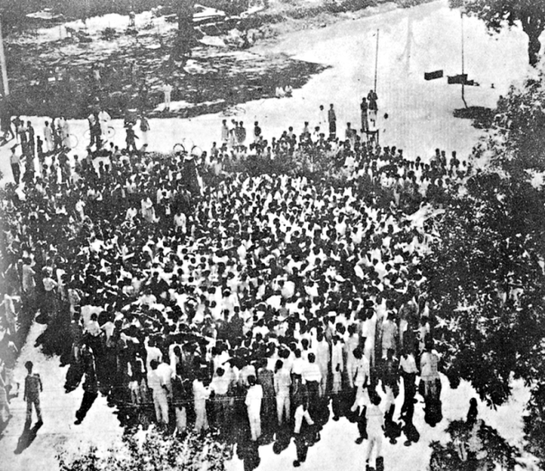
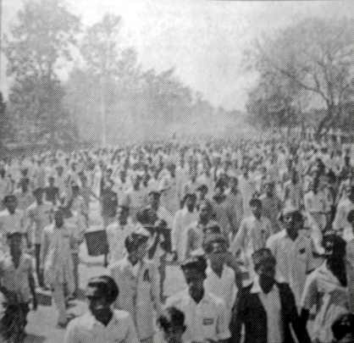
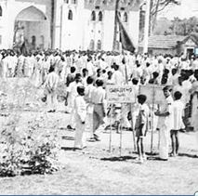
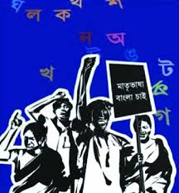
১৯৫২ সালের ২১শে ফেব্রয়ারীর দিন কি ঘটেছিল ?
এই আন্দোলন থামানোর জন্য পশ্চিম পাকিস্তানী শাসক গোষ্ঠী
১৪৪ ধারা জারি করে
১৪৪ ধারা ভেঙ্গে ঢাকা মেডিকেল কলেজ প্রাঙ্গণে ছাত্ররা মিছিল বের করে

Slide 12
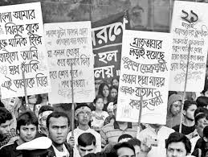
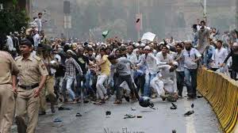
১৯৫২ সালের ২১শে ফেব্রয়ারীর দিন কি ঘটেছিল ?
বাংলা ভাষার জন্য ছাত্ররা আন্দোলন করছে। আন্দোলনরত ছাত্রদের উপর পুলিশ লাঠিচার্জ করছে । মিছিলে পুলিশ কাদানো গ্যাস নিক্ষেপ করে। এক পর্যায়ে পুলিশ গুলিবর্ষন করে ।

Slide 13
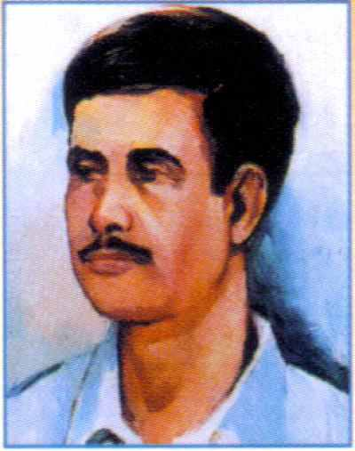
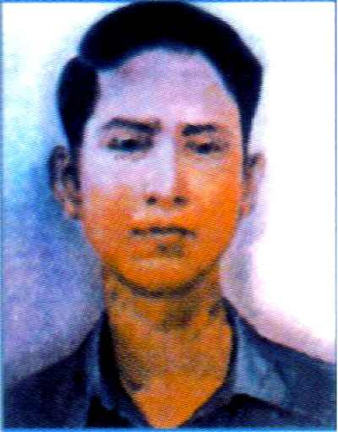
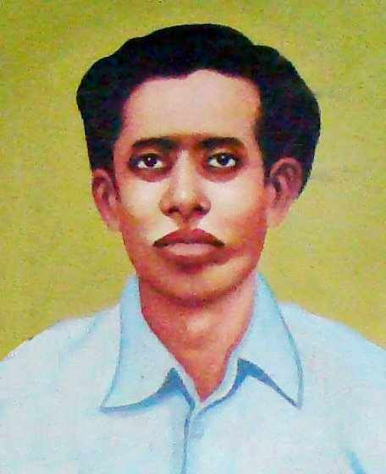
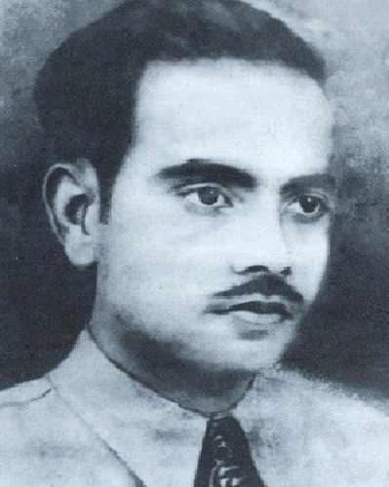
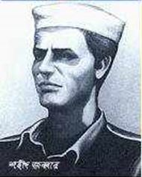
১৯৫২ সালের ২১শে ফেব্রয়ারীর দিন কি ঘটেছিল ?
সালাম
বরকত
রফিক
শফিউর
জব্বার
বাংলা ভাষার জন্য ১৯৫২ সালে আন্দোলনরত অবস্থায় পুলিশের গুলিতে নিহত হন সালাম , বরকত , রফিক , জব্বার , শফিউর সহ আরও অনেকে ।

Slide 14
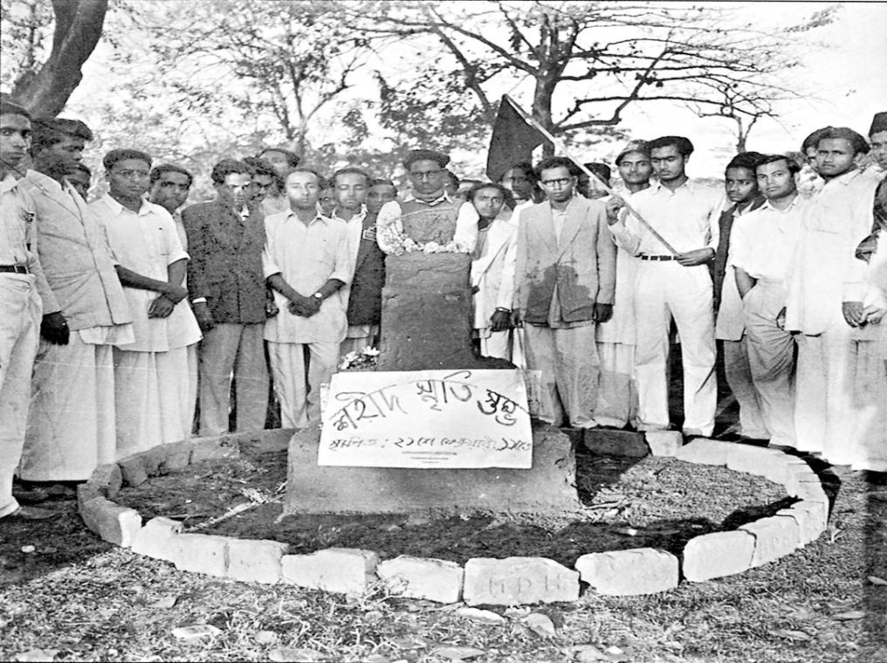
১৯৫২ সালের ২১শে ফেব্রয়ারীতে আর কি ঘটেছিল ?
শহীদদের স্মৃতি অমর করার জন্য হত্যাস্থানে ২ ১শে ফেব্রুয়ারী ছাত্র জনতা শহীদ মিনার তৈরী করেন এটিই কেন্দ্রীয় শহীদ মিনার।

Slide 15
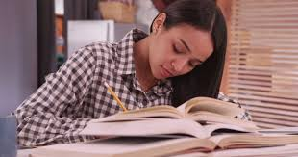
একক কাজ
ভাষা আন্দোলন হয়েছিল কোন সালের কত তারিখে ?

Slide 16
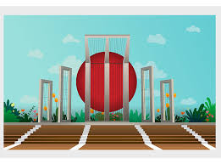
আন্দোলনের ফলে ঘটেছিল
অ
আ
ভাষা আন্দোলনের ফলে বাংলা এবং উর্দূ দুই ভাষাই পাকিস্তানের রাষ্ট্রভাষার মর্যাদা পায়।

Slide 17
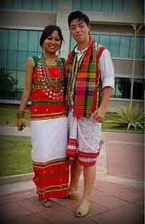
জোড়ায় কাজ
আবু বক্কর সিদ্দিক কত সালে জন্ম গ্রহণ করেন?

Slide 18
মূল্যায়ন
২১ শে ফেব্রয়ারীতে কারা কারা শহীদ হয়েছেন তাদের নাম বল?

Slide 19
বাড়ির কাজ
রচনা লিখে আনবে-”আর্ন্তজাতিক মাত্ভাষা দিবস”।

Slide 20
তোমাদের সকলকে ধন্যবাদ

